Slide 1
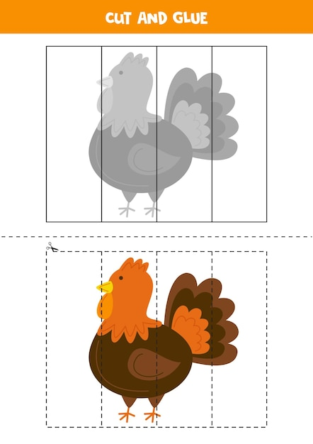

Slide 2
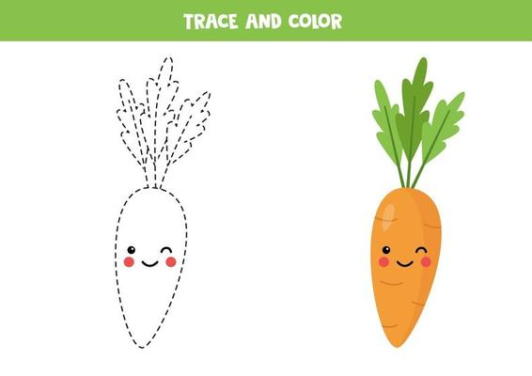
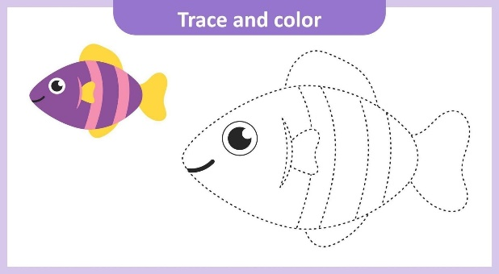
Identifica tu nombre
Identifica la onomatopeya del pollito, luego ubica trocitos de cáscara de huevo en el huevito
Con tu crayola amarilla colorea el pollito
Con tu crayola favorita realiza el trazo siguiendo la línea punteada (conejo y gato)
Colorea el anexo, recórtalo y ubícalo en los espacios en blanco según la alimentación de los animales
Identifica tu nombre
Identifica la onomatopeya del pollito, luego ubica trocitos de cáscara de huevo en el huevito
Con tu crayola amarilla colorea el pollito
Con tu crayola favorita realiza el trazo siguiendo la línea punteada (conejo y gato)
Colorea el anexo, recórtalo y ubícalo en los espacios en blanco según la alimentación de los animales
Identifica tu nombre
Identifica la onomatopeya del pollito, luego ubica trocitos de cáscara de huevo en el huevito
Con tu crayola amarilla colorea el pollito
Con tu crayola favorita realiza el trazo siguiendo la línea punteada (conejo y gato)
Colorea el anexo, recórtalo y ubícalo en los espacios en blanco según la alimentación de los animales
Identifica tu nombre
Identifica la onomatopeya del pollito, luego ubica trocitos de cáscara de huevo en el huevito
Con tu crayola amarilla colorea el pollito
Con tu crayola favorita realiza el trazo siguiendo la línea punteada (conejo y gato)
Colorea el anexo, recórtalo y ubícalo en los espacios en blanco según la alimentación de los animales
Identifica tu nombre
Identifica la onomatopeya del pollito, luego ubica trocitos de cáscara de huevo en el huevito
Con tu crayola amarilla colorea el pollito
Con tu crayola favorita realiza el trazo siguiendo la línea punteada (conejo y gato)
Colorea el anexo, recórtalo y ubícalo en los espacios en blanco según la alimentación de los animales
Identifica tu nombre
Identifica la onomatopeya del pollito, luego ubica trocitos de cáscara de huevo en el huevito
Con tu crayola amarilla colorea el pollito
Con tu crayola favorita realiza el trazo siguiendo la línea punteada (conejo y gato)
Colorea el anexo, recórtalo y ubícalo en los espacios en blanco según la alimentación de los animales

Slide 3

Feliz lunes familia,
Nuestra temática para el mes de marzo serán los animales de la granja.
El día de hoy realizamos las siguientes actividades.
Nos activamos bailando y cantando
Realizamos transvase de granos potenciando nuestra coordinación óculo manual
Correlacionamos y coloreamos aminales de la granja mientras verbalizábamos sus onomatopeyas
En una actividad de movimiento clasificamos animales
Feliz lunes familia,
Nuestra temática para el mes de marzo serán los animales de la granja.
El día de hoy realizamos las siguientes actividades.
Nos activamos bailando y cantando
Realizamos transvase de granos potenciando nuestra coordinación óculo manual
Correlacionamos y coloreamos aminales de la granja mientras verbalizábamos sus onomatopeyas
En una actividad de movimiento clasificamos animales
Feliz lunes familia,
Nuestra temática para el mes de marzo serán los animales de la granja.
El día de hoy realizamos las siguientes actividades.
Nos activamos bailando y cantando
Realizamos transvase de granos potenciando nuestra coordinación óculo manual
Correlacionamos y coloreamos aminales de la granja mientras verbalizábamos sus onomatopeyas
En una actividad de movimiento clasificamos animales

Slide 4
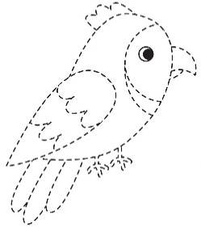
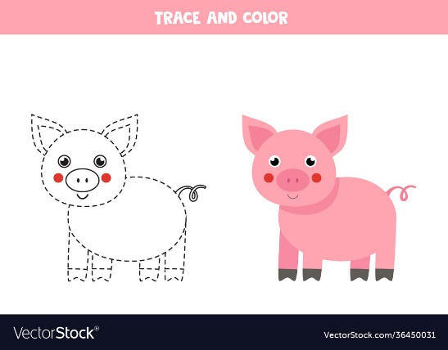
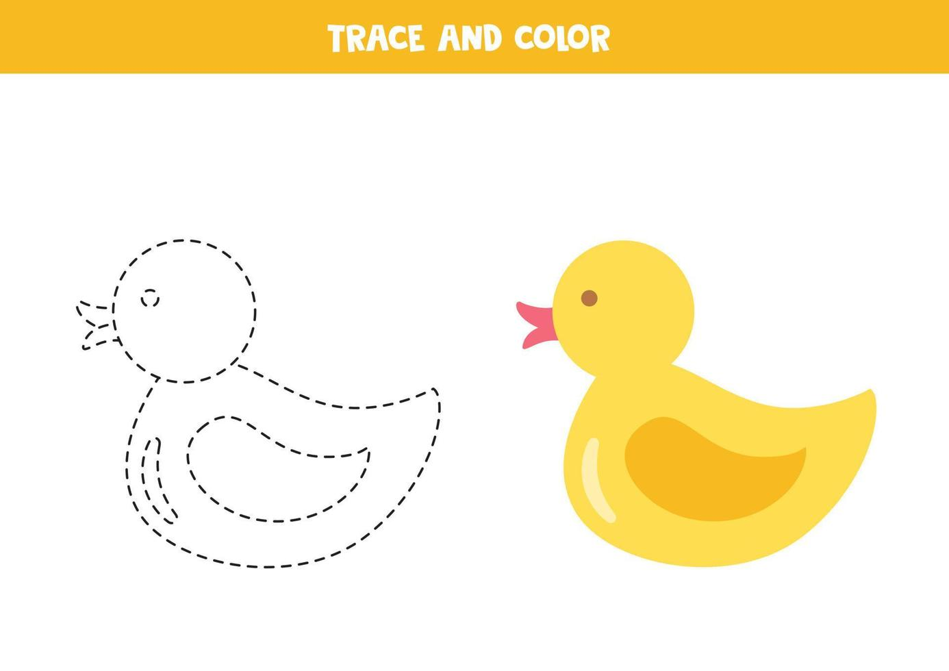
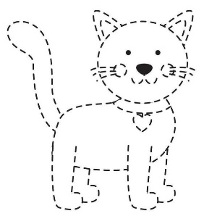

Slide 5
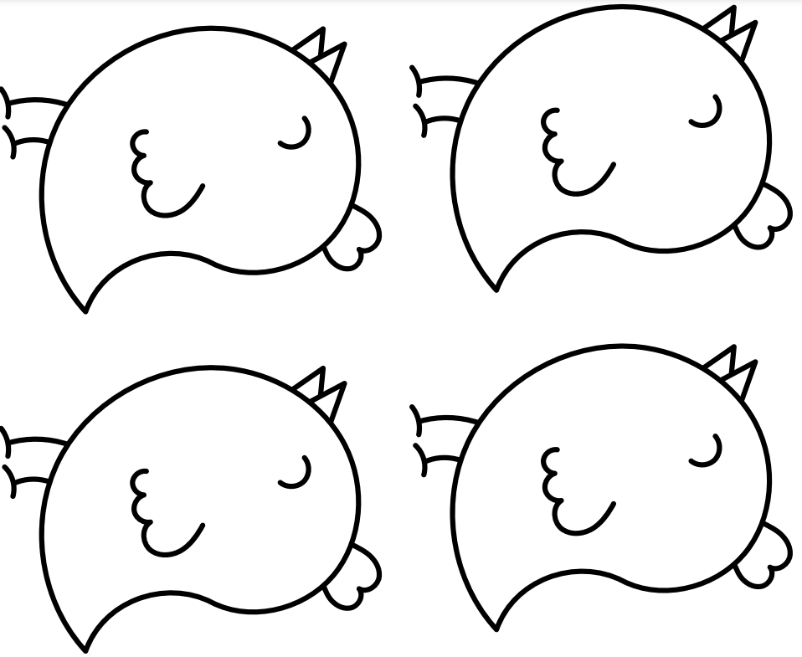
Notes:
Hacer pollitos para pegar en ganchos

Slide 6
Feliz martes familia,
El día de hoy realizamos las siguientes actividades:
Nos activamos en el circuito motor
Realizamos una actividad de secuencia
Potenciamos nuestra pinza fina buscando elementos
Reforzamos nuestro agarre de tijeras
Realizamos una actividad de enhebrado
Cantamos y bailamos identificando las onomatopeyas de los animales de la granja
IMPORTANTE: para el día jueves trae contigo una bolsa de fríjoles en vaina.
Feliz martes familia,
El día de hoy realizamos las siguientes actividades:
Nos activamos en el circuito motor
Realizamos una actividad de secuencia
Potenciamos nuestra pinza fina buscando elementos
Reforzamos nuestro agarre de tijeras
Realizamos una actividad de enhebrado
Cantamos y bailamos identificando las onomatopeyas de los animales de la granja
IMPORTANTE: para el día jueves trae contigo una bolsa de fríjoles en vaina.
Feliz martes familia,
El día de hoy realizamos las siguientes actividades:
Nos activamos en el circuito motor
Realizamos una actividad de secuencia
Potenciamos nuestra pinza fina buscando elementos
Reforzamos nuestro agarre de tijeras
Realizamos una actividad de enhebrado
Cantamos y bailamos identificando las onomatopeyas de los animales de la granja
IMPORTANTE: para el día jueves trae contigo una bolsa de fríjoles en vaina.

Slide 7
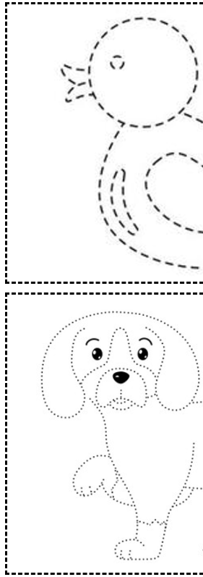
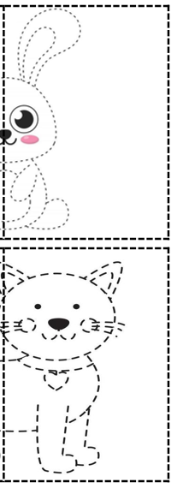
Identifica tu nombre
Diviértete adivinando cual es el animal y que parte falta
Colorea, recorta y correlaciona los animales, no olvides
realizar su onomatopeya.
Identifica tu nombre
Diviértete adivinando cual es el animal y que parte falta
Colorea, recorta y correlaciona los animales, no olvides
realizar su onomatopeya.

Slide 8
Feliz miércoles familia,
El día de hoy realizamos las siguientes actividades:
Nos activamos en el circuito motor
Correlacionamos animales de la granja
Nos divertimos explorando auditivamente elementos que estaban dentro de unos conejitos
Usando dactilopintura realizamos un títere de vaca
Cantamos y bailamos identificando lateralidades
IMPORTANTE: no olvides traer mañana los frijoles en vaina
Feliz miércoles familia,
El día de hoy realizamos las siguientes actividades:
Nos activamos en el circuito motor
Correlacionamos animales de la granja
Nos divertimos explorando auditivamente elementos que estaban dentro de unos conejitos
Usando dactilopintura realizamos un títere de vaca
Cantamos y bailamos identificando lateralidades
IMPORTANTE: no olvides traer mañana los frijoles en vaina
Feliz miércoles familia,
El día de hoy realizamos las siguientes actividades:
Nos activamos en el circuito motor
Correlacionamos animales de la granja
Nos divertimos explorando auditivamente elementos que estaban dentro de unos conejitos
Usando dactilopintura realizamos un títere de vaca
Cantamos y bailamos identificando lateralidades
IMPORTANTE: no olvides traer mañana los frijoles en vaina

Slide 9

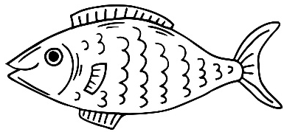

Slide 10
Feliz viernes familia,
El día de hoy realizamos las siguientes actividades.
Nos activamos en el circuito motor
Realizamos una actividad de grafomotricidad potenciando nuestra precisión en los trazos
Potenciando nuestra coordinación óculo manual realizamos una actividad de insertado
Realizamos transvase con goteros
En una actividad de la vida diaria fortalecimos la pinza fina al abrir los fríjoles
Cantamos y bailamos
Feliz viernes familia,
El día de hoy realizamos las siguientes actividades.
Nos activamos en el circuito motor
Realizamos una actividad de grafomotricidad potenciando nuestra precisión en los trazos
Potenciando nuestra coordinación óculo manual realizamos una actividad de insertado
Realizamos transvase con goteros
En una actividad de la vida diaria fortalecimos la pinza fina al abrir los fríjoles
Cantamos y bailamos
Feliz viernes familia,
El día de hoy realizamos las siguientes actividades.
Nos activamos en el circuito motor
Realizamos una actividad de grafomotricidad potenciando nuestra precisión en los trazos
Potenciando nuestra coordinación óculo manual realizamos una actividad de insertado
Realizamos transvase con goteros
En una actividad de la vida diaria fortalecimos la pinza fina al abrir los fríjoles
Cantamos y bailamos

Slide 11
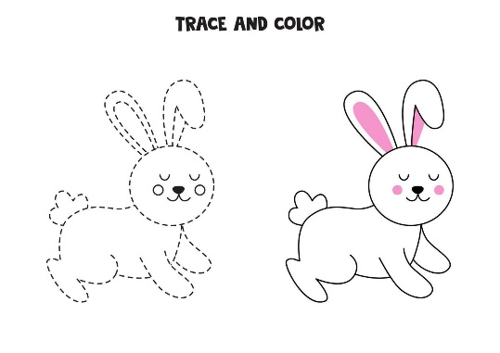


Slide 12

Notes:
Hacer huevos en cartón

Slide 13
Identifica tu nombre
Reconoce y colorea los animales
Identifica los diferentes alimentos
luego con una línea correlaciona el animal con su alimento
Recorta y pega formando el caballito
Identifica tu nombre
Reconoce y colorea los animales
Identifica los diferentes alimentos
luego con una línea correlaciona el animal con su alimento
Recorta y pega formando el caballito
Identifica tu nombre
Reconoce y colorea los animales
Identifica los diferentes alimentos
luego con una línea correlaciona el animal con su alimento
Recorta y pega formando el caballito
Identifica tu nombre
Reconoce y colorea los animales
Identifica los diferentes alimentos
luego con una línea correlaciona el animal con su alimento
Recorta y pega formando el caballito
Identifica tu nombre
Reconoce y colorea los animales
Identifica los diferentes alimentos
luego con una línea correlaciona el animal con su alimento
Recorta y pega formando el caballito
Identifica tu nombre
Reconoce y colorea los animales
Identifica los diferentes alimentos
luego con una línea correlaciona el animal con su alimento
Recorta y pega formando el caballito
Identifica tu nombre
Reconoce y colorea los animales
Identifica los diferentes alimentos
luego con una línea correlaciona el animal con su alimento
Recorta y pega formando el caballito

Slide 14








Slide 15
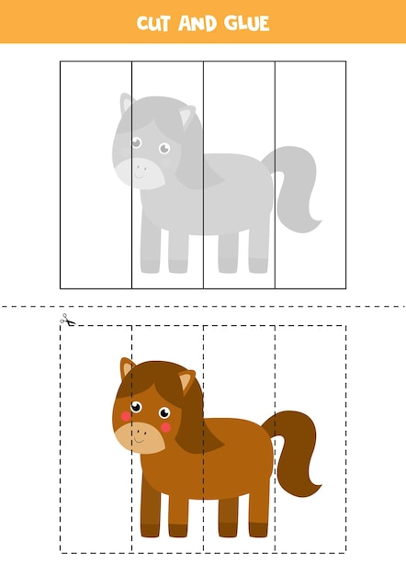

Slide 16
Feliz viernes familia,
El día de hoy realizamos las siguientes actividades:
Cantamos y bailamos identificando lateralidades
Nos divertimos en diferentes actividades sensoriales para así construir un salpicón
Disfrutamos de una lectura en voz alta
Realizamos una actividad de correlación
Realizando el circuito motor clasificando elementos por color
Tuvimos un espacio de juego libre

Slide 17
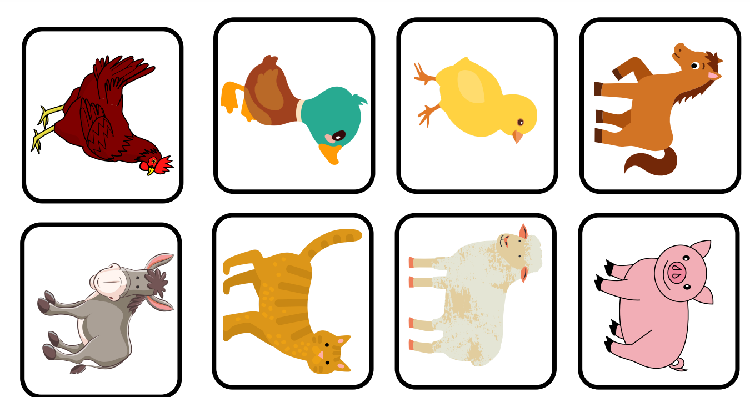

Slide 18
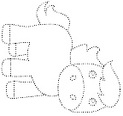
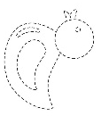
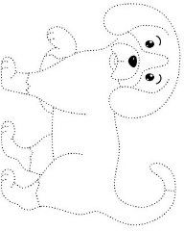
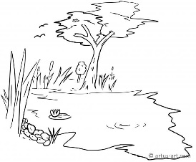

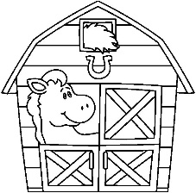
Luciana

Slide 19
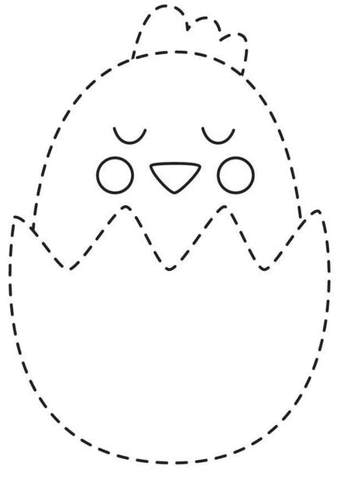
Luciana

Slide 20
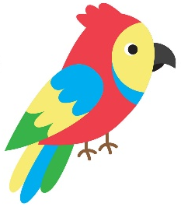
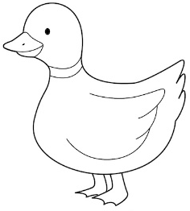
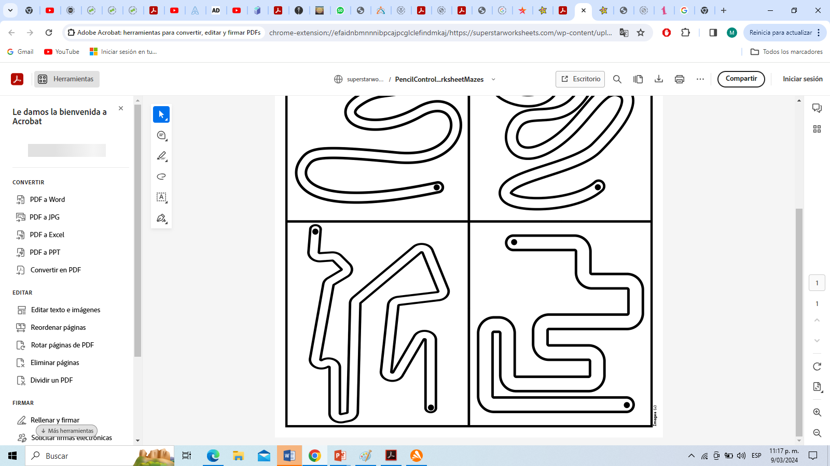

Luciana

Slide 21
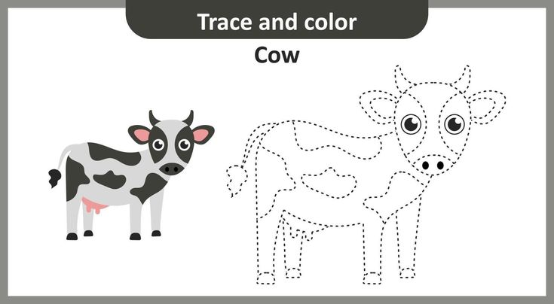
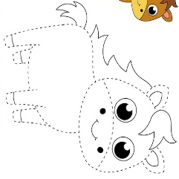
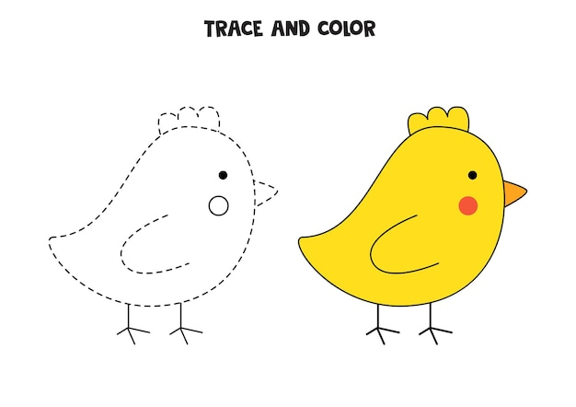
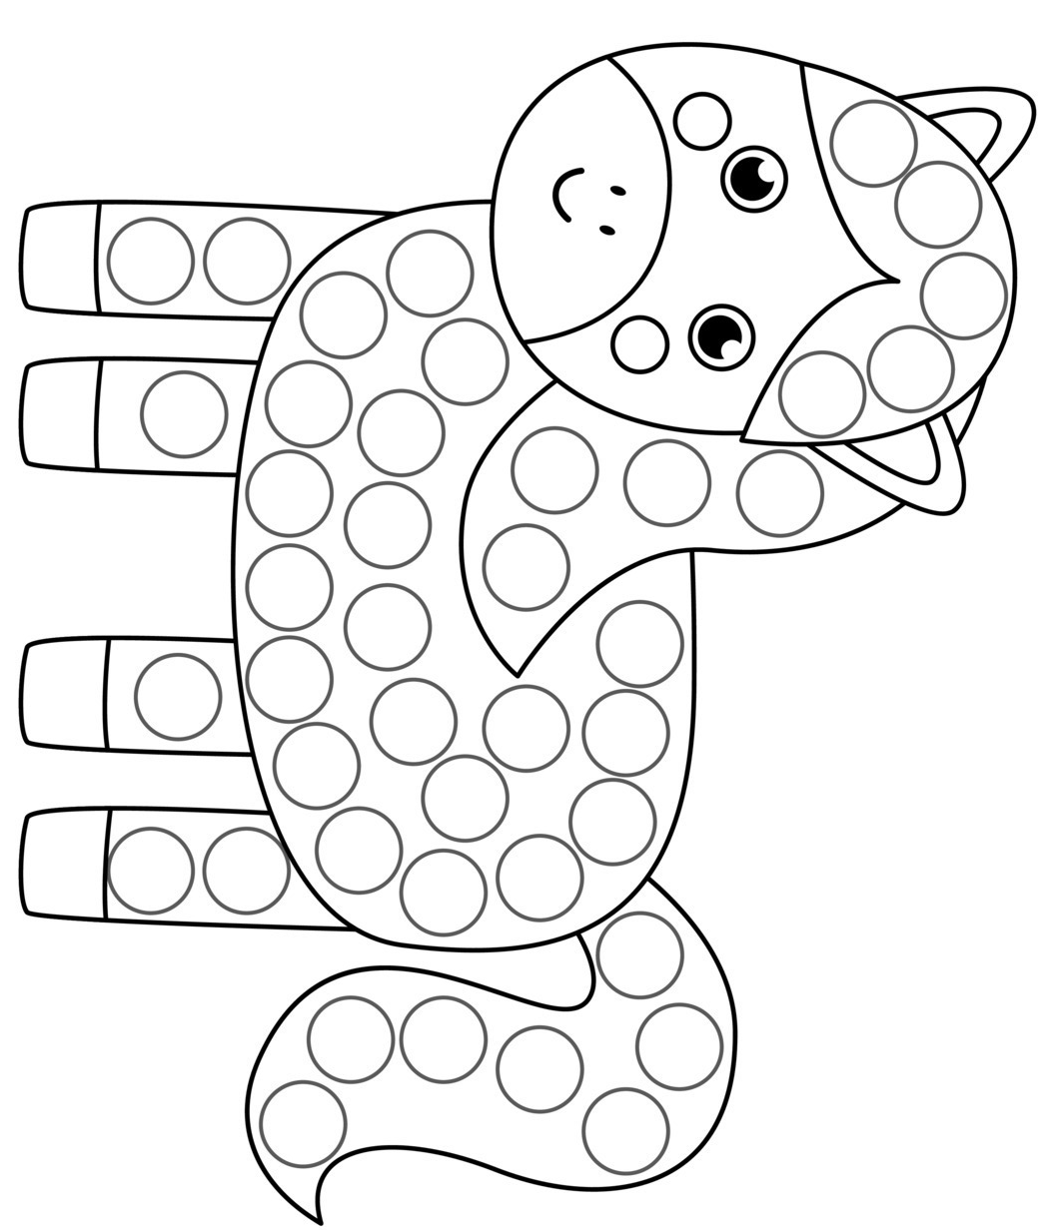
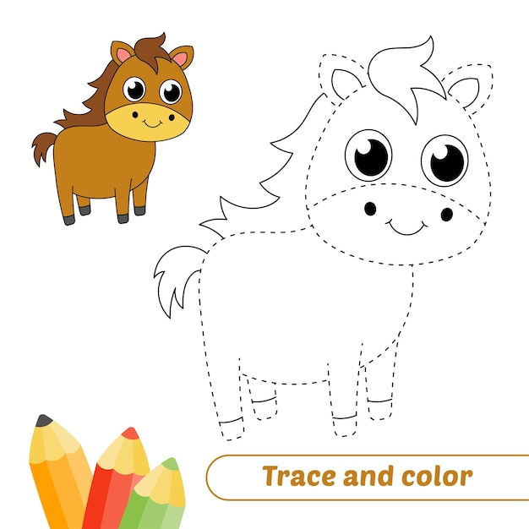

Luciana

Slide 22

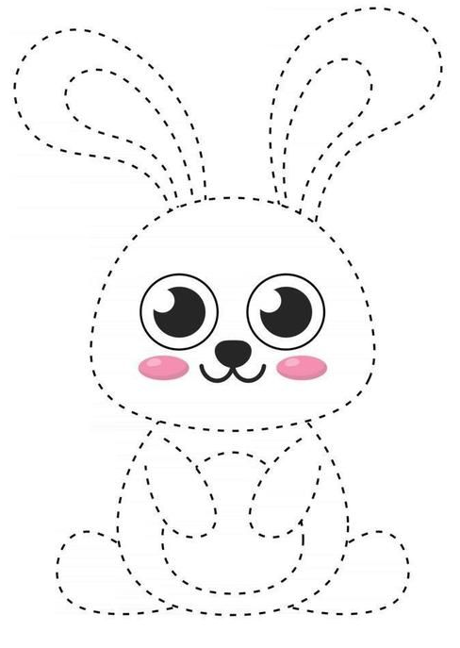


Luciana

Slide 23
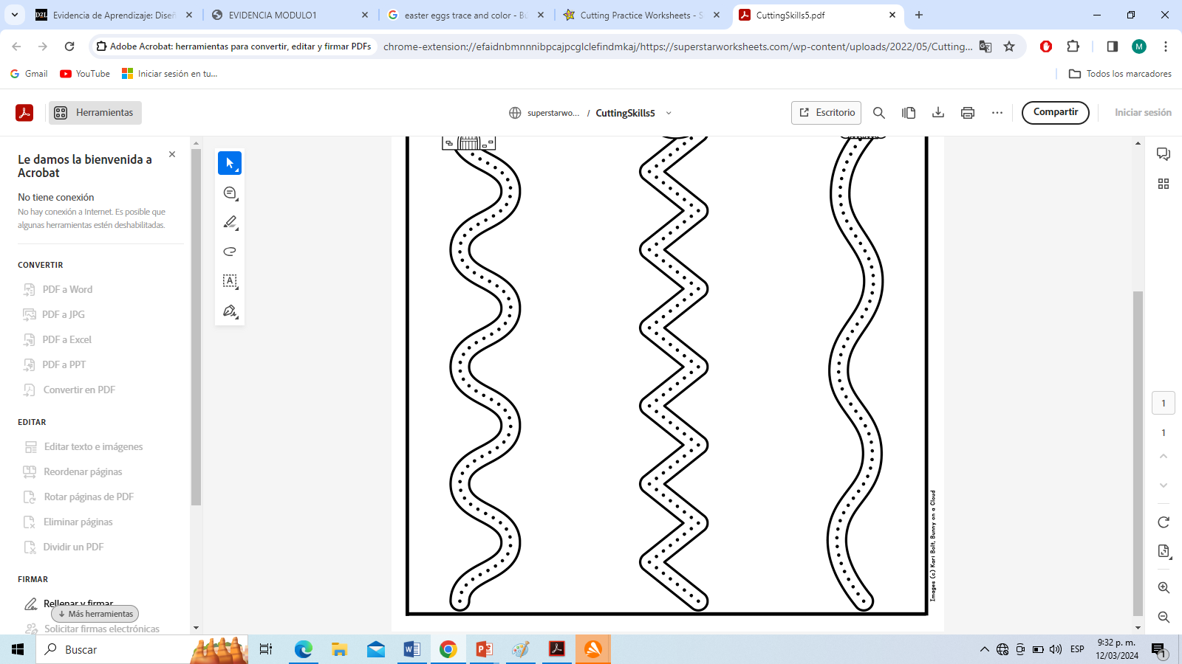


Luciana

Slide 24
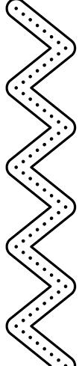

Luciana

Slide 25


Luciana

Slide 26
Iker

Slide 27
Iker

Slide 28
Iker

Slide 29
Iker

Slide 30
Iker

Slide 31
Iker

Slide 32
Iker

Slide 33
Iker

Slide 34
Dominic

Slide 35
Dominic

Slide 36
Dominic

Slide 37
Dominic

Slide 38
Dominic

Slide 39
Dominic

Slide 40
Dominic

Slide 41
Dominic

Slide 42
Mariángel

Slide 43
Mariángel

Slide 44
Mariángel

Slide 45
Mariángel

Slide 46
Mariángel

Slide 47
Mariángel

Slide 48
Mariángel

Slide 49
Mariángel

Slide 50
Camilo José

Slide 51
Camilo José

Slide 52
Camilo José

Slide 53
Camilo José

Slide 54
Camilo José

Slide 55
Camilo José

Slide 56
Camilo José

Slide 57
Camilo José

Slide 58
Antonella

Slide 59
Antonella

Slide 60
Antonella

Slide 61
Antonella

Slide 62
Antonella

Slide 63
Antonella

Slide 64
Antonella

Slide 65
Antonella

Slide 66
Isaac

Slide 67
Isaac

Slide 68
Isaac

Slide 69
Isaac

Slide 70
Isaac

Slide 71
Isaac

Slide 72
Isaac

Slide 73
Isaac

